Slide 1
Collaborative Filtering for
Implicit Feedback Datasets
Yifan Hu, Yehuda Koren, Chris Volinsky (IEEE.ICDM 2008)
강홍석

Slide 2
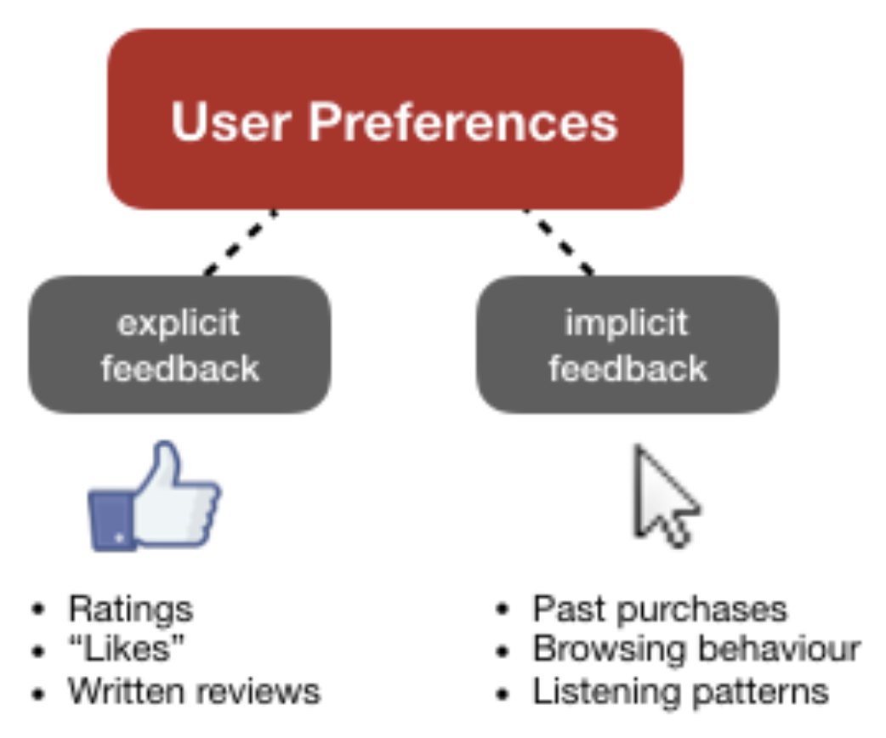
Background
Feedbacks

Slide 3
Background
Implicit Feedback
No Negative Feedback
Implicit feedback data만으로는 user가 특정 item에 대해 부정적인지 판단하기 힘들다.
Noisy
특정 item을 선물하려고 소비했는지, user가 사용하려고 소비했는지 알 수 없다.
Numerical Value of Implicit Feedback Only Indicates Confidence
Explicit feedback의 value는 user의 preference이지만, implicit의 경우에는 confidence 정도로만 해석할 수 있다.
Requiring Appropriate Evaluation Metric
item 간의 competition, user의 account availability 등 다양한 요소들을 고려하는 metric이 필요하다.

Slide 4
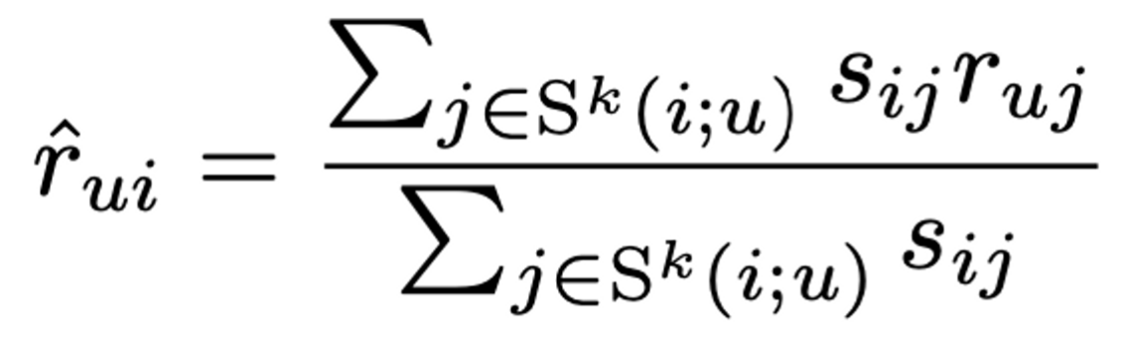
Background
CF Approach for Recommendation - Neighborhood Model
User-Oriented
비슷한 user가 좋아하는 item을 추천
Item-Oriented
user가 좋아하는 item과 비슷한 item들을 추천
rui : item i 에 대한 user u의 rating 값
sij : item i, j의 유사도
S^{k}(i;u) : user i에 대해 item i와 유사한 neighborhood item의 집합

Slide 5
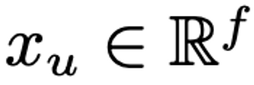
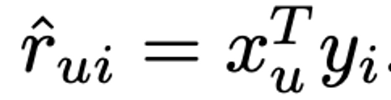
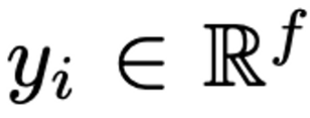
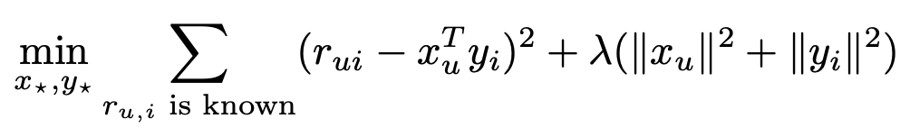
Background
CF Approach for Recommendation - Latent Factor Model
Singular Value Decomposition from user-item observations matrix
Prediction is inner product of user-factor vector and item-factor vector
Loss function

Slide 6
Problem Definition
Collaborative Filtering은 Explicit Feedback Data를 가지고 진행
Explicit Feedback Data는 얻을 수 없는 경우도 있고 가능하더라도 수집하는데에 한계가 있음.
CF for Implicit Feedback Datasets

Slide 7
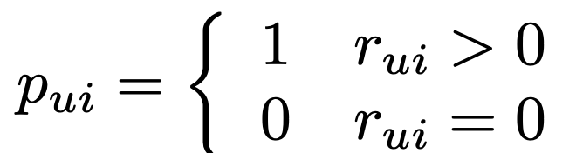
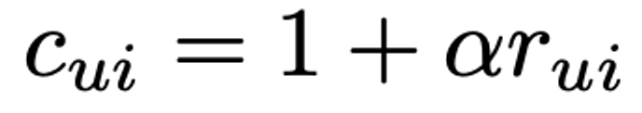
Method
Model from latent factor
Numerical Value of Implicit Feedback Only Indicates Confidence
Explicit feedback의 value는 user의 preference이지만, implicit의 경우에는 confidence 정도로만 해석할 수 있다.
Observed Value(Level of Confidence)
to Preference
Observed Value to Confidence Value about Preference
(α is hyperparameter and empirically 40)

Slide 8
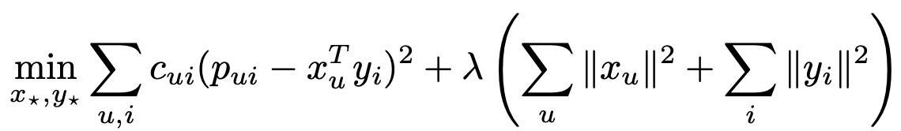
Method
1. Model from latent factor
New cost function derived from latent factor model
Latent factor
New model

Slide 9
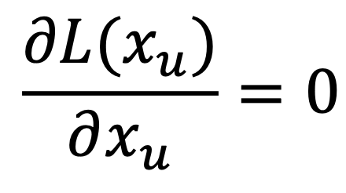
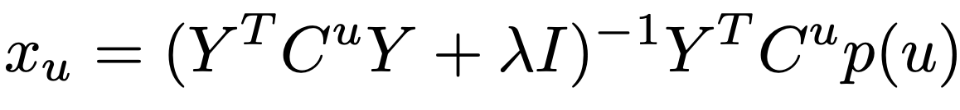
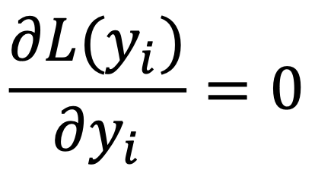
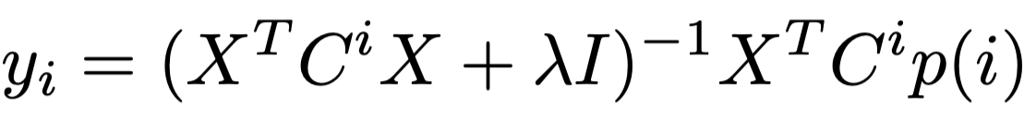
Method
2. Alternative Least Square
Computation of new cost function is too expensive
user, item pair가 너무 큰 숫자이기 때문에 gradient descent optimization이 불가능
x, y 중 하나를 상수로 취급하게 되면 항상 convex한 이차식이므로,
편미분으로 optimization 지점을 찾음
번갈아 가면서 computation을 10회 정도 반복하여 값을 update

Slide 10

Method
3. Computation Bottleneck
Computation cost
O(f²n) -> O(f²nu)

Slide 11


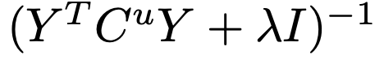



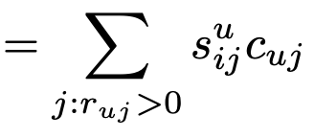
Method
Explaining Recommendation
유저 u에게, item i, j의 유사도

Slide 12
Experiment
Data - Preprocessing
300,000 user
17,000 TV program
4 weeks for training
after 1 week for test
Raw data
Preprocessed data
1. Item 성격에 의해 rui 값의 범위가 크기 때문에 log scale 적용함.
2. TV를 켜고 자거나, 다른 일을 하는 등의 momentum을 줄이기 위해 값 보정함.
3. Test set에서 watching time이 program의 half time 이하이면 0으로 처리
4. Test Set에서 user가 training set에서 시청한 경우 삭제하고 평가

Slide 13
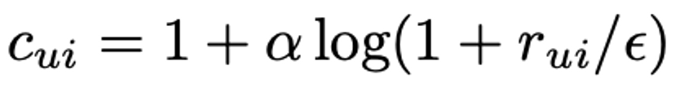
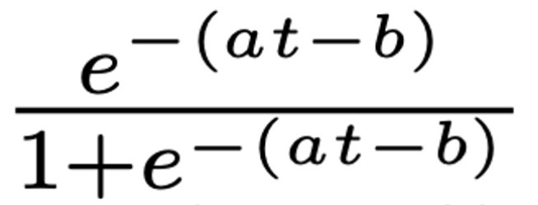
Experiment
Data & Preprocessing
1. item 성격에 의해 rui 값의 범위가 크기 때문에 log scale 적용함.
2. TV를 켜고 자거나, 다른 일을 하는 등의 momentum을 줄이기 위해 값 보정함.
t 번째 rui 값
실험적으로 a = 2, b = 6 일 때

Slide 14
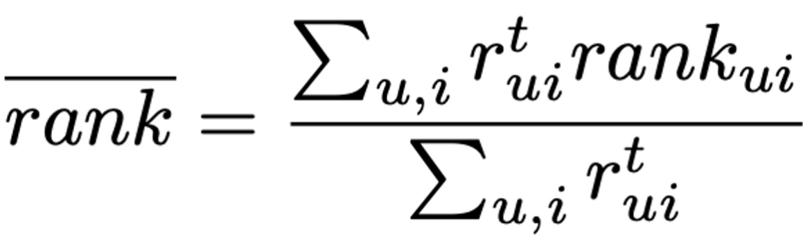
Experiment
Evaluation - Rank
Implicit feedback does not give negative feedback!
-> False Negative 값을 계산할 수 없음
-> Recall-Oriented measure

Slide 15
Experiment
Model for Experiment
1. Popularity model
Sorting the all TV shows based on the high popularity
2. Neighborhood model
Regard all the TV shows as neighborhood and compute using cosine similarity
3. Paper model

Slide 16
Experiment
Experiments
1. Comparing the rank bar score of three models
The factor range for paper model is 10 ~ 200
2. Comparing the quality of recommendation
추천한 상위 5%의 리스트에서 실제로 user가 시청한 item의 확률
factor value is 100
3. Analyzing the performance with other features of item
Test Set의 item을 popularity가 낮은 순서대로 15개의 bin으로 나눈 후에 각 bin에 대한 rank score 확인
watching time에 대해서도 나눈 후 같은 실험 진행
4. Loss function study

Slide 17
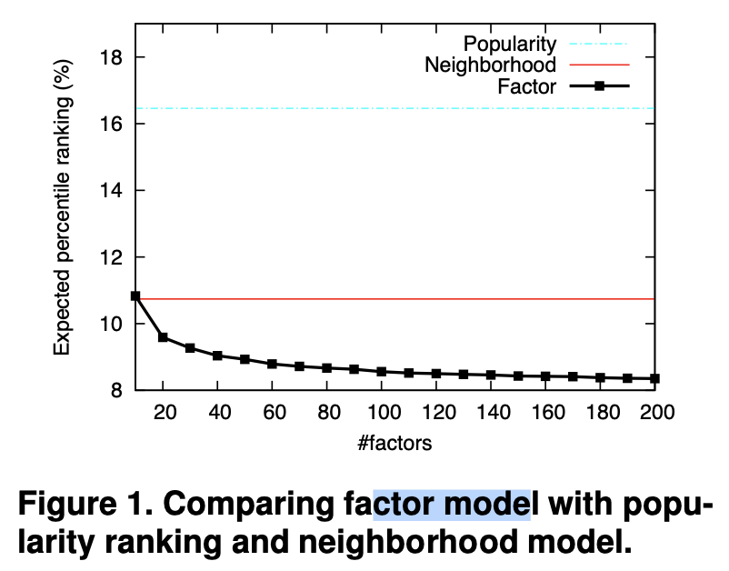
Experiment
Experiment 1 Result
Popularity model
Simple and powerful but not personalized
Neighborhood model
Much better than popularity model and personalized
paper model
high factor num shows high performance

Slide 18
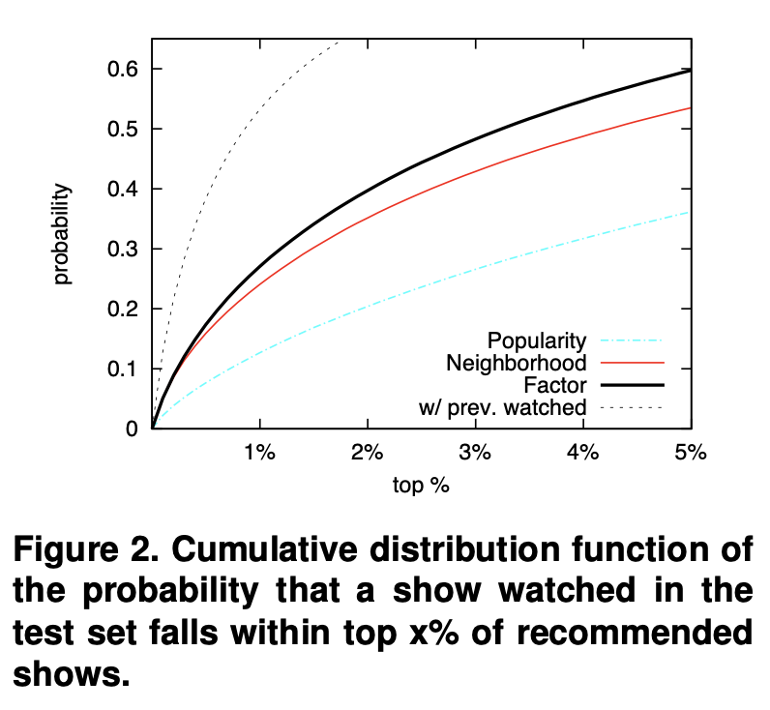
Experiment
Experiment 2 Result
dotted line은 기존 preprocessing 때 user가 시청했던 item을 제외하지 않을 때의 값

Slide 19
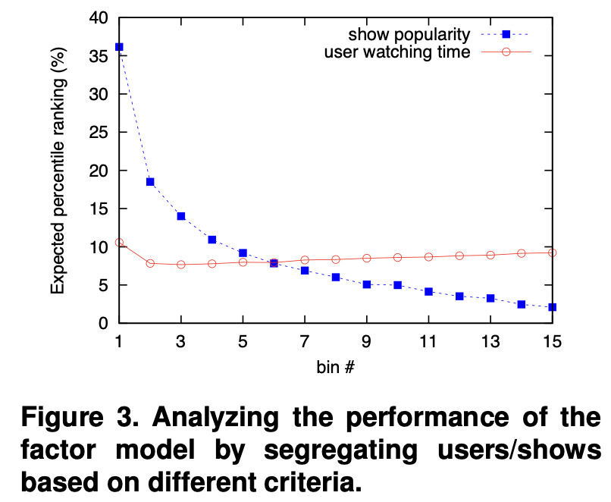
Experiment
Experiment 3 Result
높은 popularity에 대해서는 잘 추천하지만, 그 반대의 경우 성능이 극도로 낮아진다.
watching time에 대해서는 큰 영향을 받지 않음.

Slide 20
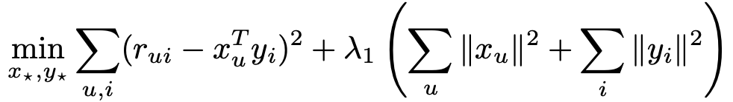
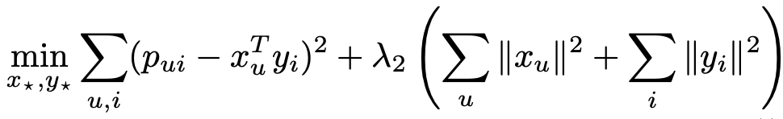
Experiment
Experiment 4 Result
New model
Worse than Neighborhood model
Better than Neighborhood model but Worse than new model

Slide 21
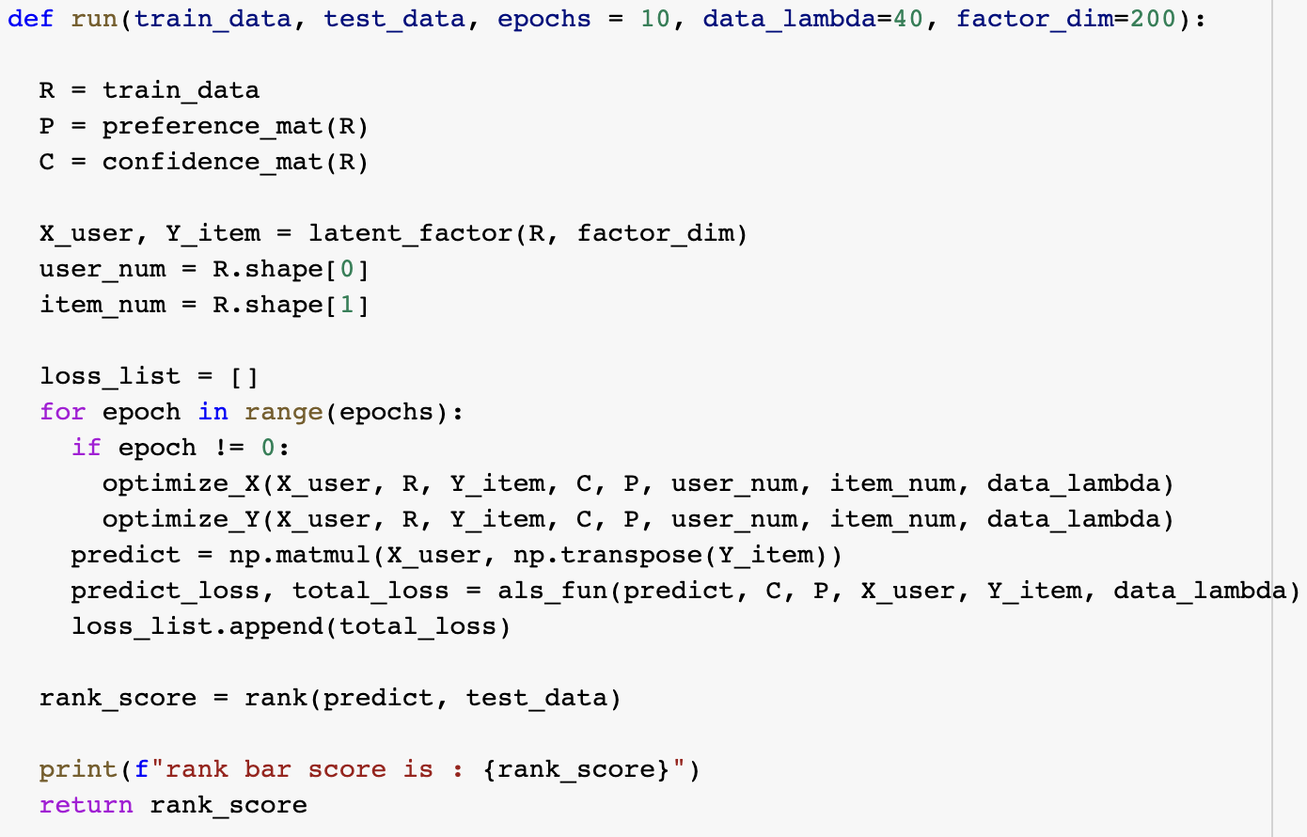
Implementation
ㅈ
Preference, Confidence
factorize
ㅈ
optimization
ㅈ
Loss Compute
ㅈ
Rank bar metric

